Slide 1
ESTUDO METÓDICO
O EVANGELHO SEGUNDO O ESPIRITISMO
CAPÍTULO 10
4 . ATIRE A PRIMEIRA PEDRA AQUELE QUE ESTIVER SEM PECADO
4.1. NÃO JULGUEIS PARA NÃO SERDES JULGADOS
BEM-AVENTURADOS
OS QUE SÃO MISERICORDIOSOS

Slide 2
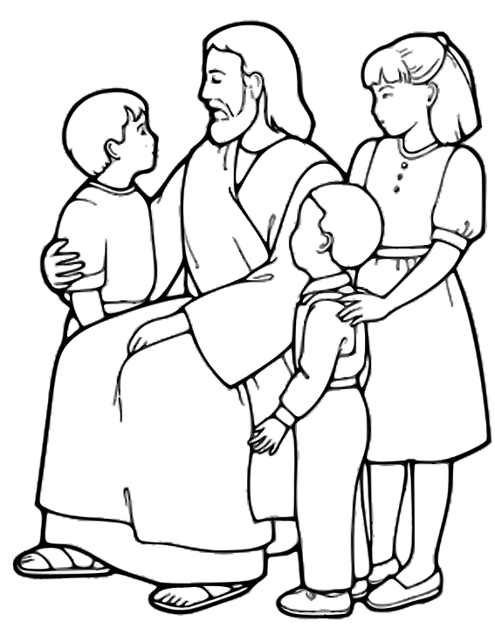
A LIÇÃO
NÃO JULGUEIS, A FIM DE NÃO
SERDES JULGADOS;
PORQUANTO, SEREIS JULGADOS CONFORME HOUVERDES JULGADO OS OUTROS.
(Mateus 7:1 e 2)

Slide 3
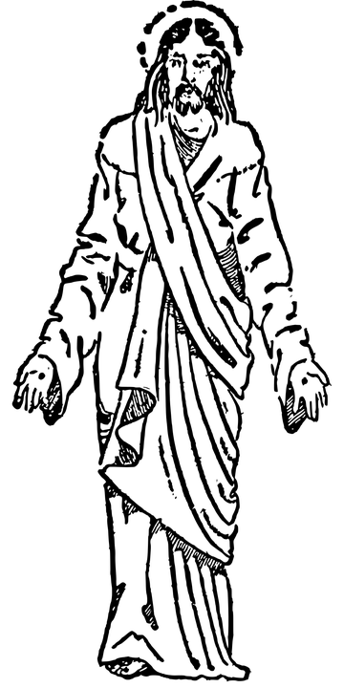
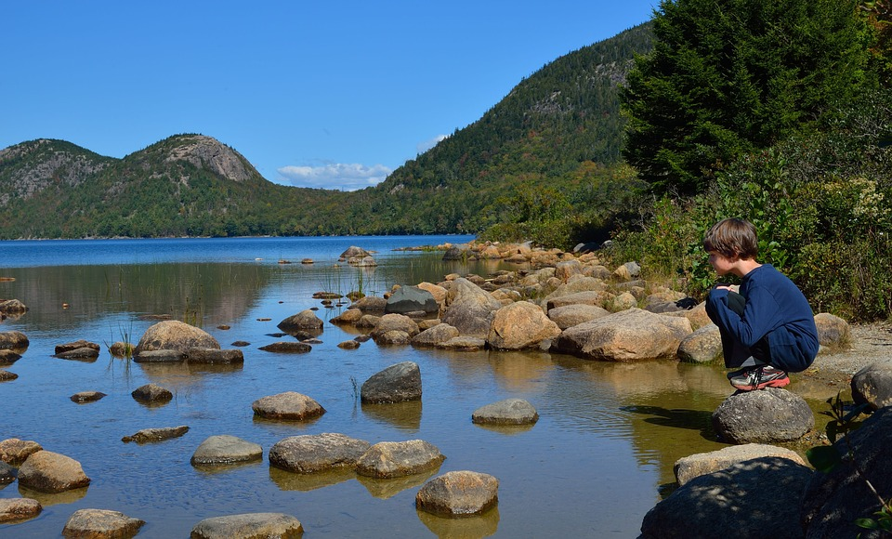
O SIGNIFICADO
FAZ DA INDULGÊNCIA UM DEVER,
PORQUE NÃO HÁ NINGUÉM QUE NÃO NECESSITE DE INDULGÊNCIA.
JESUS OS INDUZIU A FAZER UMA ANÁLISE INTERIOR DE SI MESMOS.
“ATIRE-LHE A PRIMEIRA PEDRA AQUELE QUE ESTIVER ISENTO DE PECADO”

Slide 4
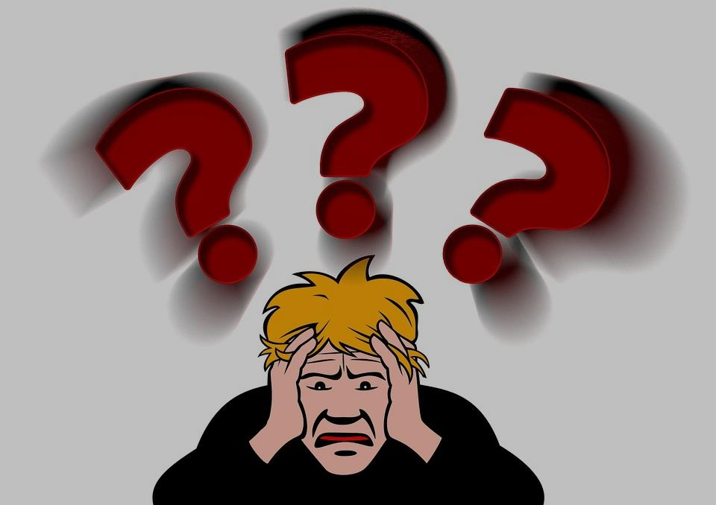
CONDIÇÕES DE
INDULGÊNCIA
NO JULGAMENTO:
NÃO JULGAR COM MAIS SEVERIDADE
OS OUTROS DO QUE JULGAMOS A NÓS MESMOS.
NA CONDENAÇÃO:
NÃO CONDENAR NOS
OUTROS AQUILO DE QUE NOS ABSOLVEMOS.

Slide 5
AUTORIDADE MORAL PARA CENSURAR
A CENSURA
QUEM TEM:
QUEM NÃO TEM:
QUEM VIOLA AS LEIS
RESULTARÁ UM BEM
PODE SER UM DEVER
AO REPRIMIR O MAL:
QUEM CUMPRE AS LEIS
É LOUVÁVEL

Slide 6
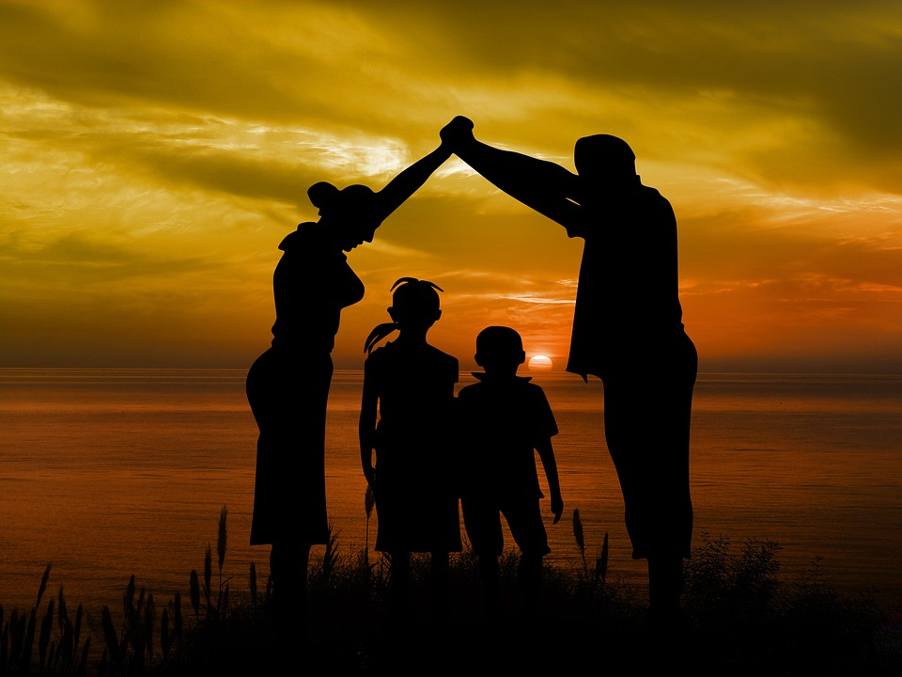
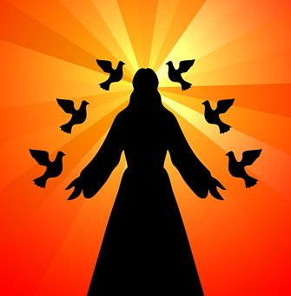
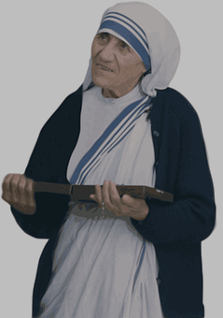
SEGUNDO ÀS LEIS DIVINAS
UMA ÚNICA AUTORIDADE LEGÍTIMA EXISTE:
A QUE SE APOIA NO EXEMPLO QUE
SE DÁ DO BEM.

Slide 7
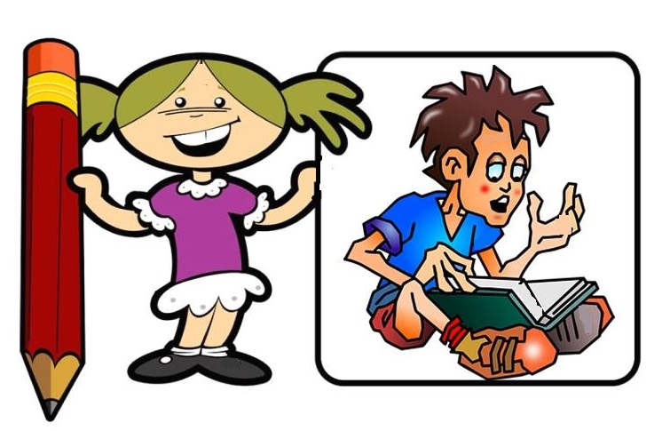
PARA A GENTE PENSAR...
NÃO JULGUEIS, A FIM DE NÃO
SERDES JULGADOS;
PORQUANTO, SEREIS JULGADOS CONFORME HOUVERDES JULGADO OS
OUTROS.
(Mateus 7:1 e 2)
Observe as gravuras e descubra os 8 erros que existem entre as duas:
X
X
X
X
X
X
X
X

